Slide 1
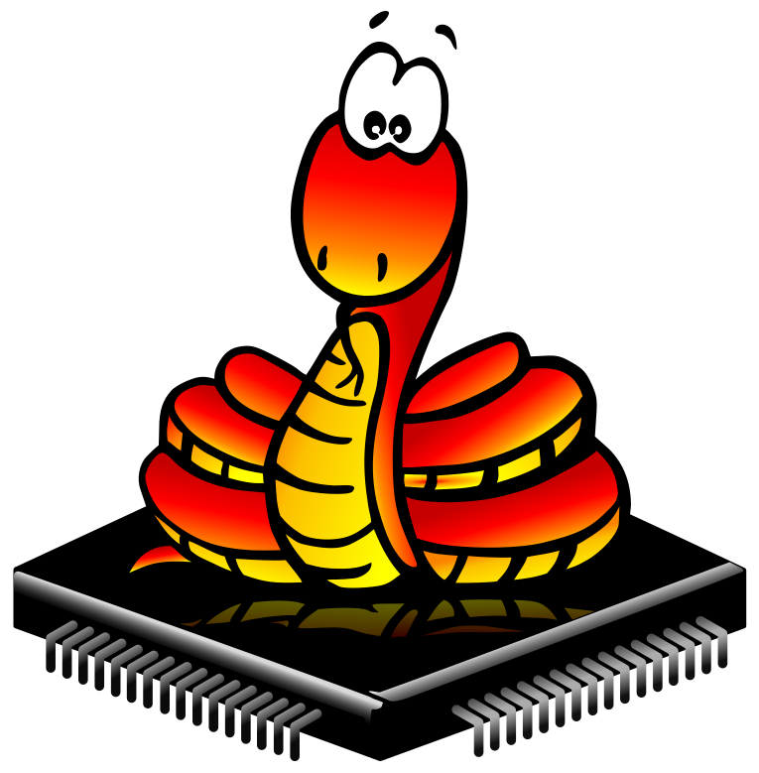
Wielozadaniowość w języku MicroPython
Systemy operacyjne mikrokontrolerów
Agata Lebek
Artur Bogacz
Jacek Jaszczuk
Grzegorz Woźny
Notes:
Slajd tytułowy. Nazwa projektu. Nazwa przedmiotu. Nazwiska skazańców :p

Slide 2
Plan prezentacji
Cel i założenia projektu
Definicja współprogramu
Wykorzystane elementy
Oprogramowanie
Efekt końcowy

Slide 3
Cel projektu
Sterowanie w czasie rzeczywistym silnikiem krokowym poprzez stronę WWW
Wykorzystanie mechanizmu współprogramów (coroutines)

Slide 4
Założenia projektu
Stworzenie dwóch współprogramów. Program pierwszy wystawia stronę WWW oraz zarządza obsługą klienta WWW. Program drugi kręci silnikiem krokowym.
Komunikacja między programami przy użyciu zmiennych globalnych. Program WWW informuje silnik o kierunku obrotu. Na stronie WWW znajdą się dwa odnośniki, dzięki którym będzie można ustawić kierunek kręcenia się silnika.
Możliwe będzie również określenie prędkości i liczby kroków (zarówno wczytywanie z pliku, jak i wpisywanie parametrów na stronie WWW).
Notes:
Brak groźby do wielokrotnego dostępu do zmiennej w jednym czasie

Slide 5
Współprogram w Pythonie
Współprogram cechuje się posiadaniem ciągu instrukcji do wykonania i ponadto możliwością zawieszania wykonywania jednego współprogramu A i przenoszenia wykonywania do innego współprogramu B.
W języku Python współprogram jest uogólnieniem podprogramu. Jest on używany do wielozadaniowej współpracy, w której proces dobrowolnie oddaje kontrolę okresowo aby umożliwić jednoczesne uruchamianie wielu aplikacji.
Współprogram może zawiesić swoje wykonanie i przekazać kontrolę do innego modułu i może wznowić wykonywanie od miejsca, w którym zostało przerwane.
Notes:
https://www.geeksforgeeks.org/coroutine-in-python/

Slide 6
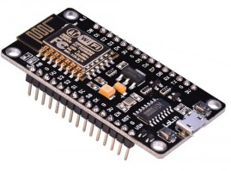
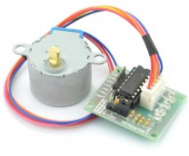
Wykorzystane elementy
Mikrokontroler z WiFi ESP8266 V3 NodeMCU
Silnik krokowy 28BYJ-48 5VDC + sterownik ULN2003
Notes:
Co jest potrzebne do zbudowania naszego super systemu sterowania silnikiem krokowym.

Slide 7
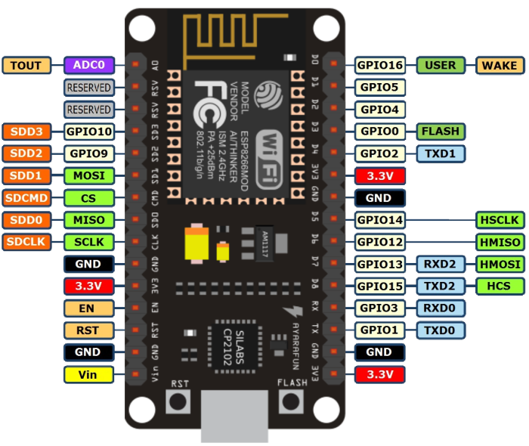
Mikrokontroler z WiFi ESP8266 V3 NodeMCU
Specyfikacja modułu NodeMCU:
Moduł zbudowany w oparciu o układ ESP8266-12E
Zasilanie napięciem 3,3V (lub 5V przez USB)
Zawiera konwerter USB-UART – CH340
10 portów GPIO (PWM, I2C, SPI, 1-Wire)
Konwerter ADC – 10-bitowy
Złącze micro USB

Slide 8
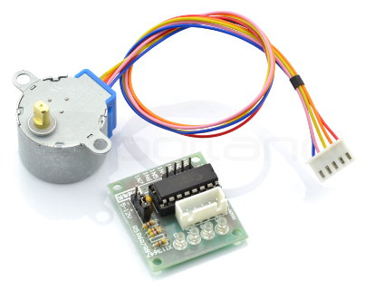
Silnik krokowy 28BYJ-48 i sterownik ULN2003
Specyfikacja silnika
Napięcie znamionowe: 5 V
Pobór prądu na cewkę: 100 mA
Przełożenie: 64:1
Rezystancja cewki: 50 Ω
Moment trzymający na wyjściu
przekładni: 0,03 Nm
Pięć wyprowadzeń
Wymiary: ϕ28 x 19 mm (bez wału)
Specyfikacja sterownika
Napięcie pracy: 5 V
Diody LED wskazujące aktualną fazę
Siedem pinów wejściowych - IN1...IN7
Wymiary płytki: 35 x 32 mm

Slide 9
Oprogramowanie
Front-end
function funName(argument){
let req = new XMLHttpRequest();
req.open("POST", "tu_slij", true);
var mySuperVar = "Hello World 2.0";
//...
req.send(JSON.stringify({myTxt: mySuperVar}))
}}
Notes:
Stringify: JS->JSON, != parse JSON->JS
https://regexr.com

Slide 10
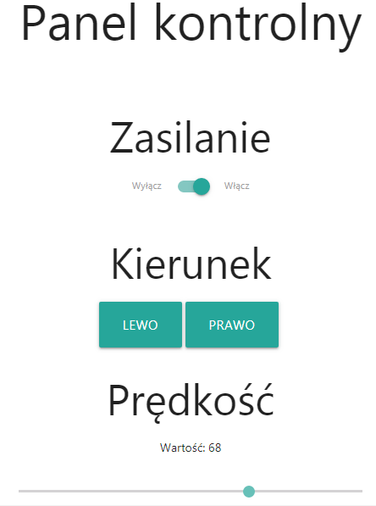
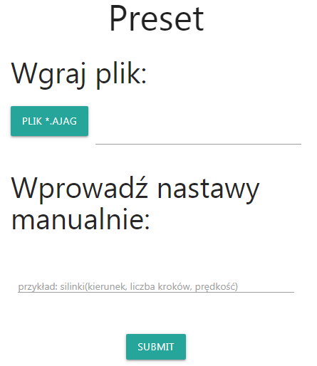
Efekt końcowy – front – end strony WWW

Slide 11
Bibliografia
https://docs.python.org/3/library/asyncio-task.html
https://github.com/peterhinch/micropython-async/blob/master/TUTORIAL.md
https://www.geeksforgeeks.org/coroutine-in-python/
https://botland.com.pl/pl/moduly-wifi/8241-modul-wifi-esp8266-nodemcu-v3.html
https://botland.com.pl/pl/silniki-krokowe/3480-silnik-krokowy-z-przekladnia-28byj-48-5v-01a-003nm-ze-sterownikiem-uln2003-5903351241458.html

